Slide 1
CSF-LAB1 计算机系统漫游
哈尔滨工业大学
计算机科学与技术学院
2020年3月17日

Slide 2
一、实验基本信息
实验类型：综合型实验实验目的/任务：
运用现代工具进行计算机软硬件系统的观察与分析
运用现代工具进行Linux下C语言的编程调试
初步掌握计算机系统的基本知识与各种类型的数据表示
实验指导教师
任课教师：史先俊
实验室教师：王立明
TA：陈翔
实验班级、人数与分组
2020数据科学与大数据专业、人工智能专业的辅修学生
一人一组

Slide 3
实验学时：3，18:30-21:00
实验学分：4，本次实验按100分计算，折合成总成绩的4分。
实验地点：G712
实验环境与工具：
X64 CPU；2GHz；2G RAM；256GHD Disk 以上
Windows7/10 64位以上；VirtualBox/Vmware 11以上；Ubuntu 16.04 LTS 64位/优麒麟 64位 以上；
Visual Studio 2010 64位以上；CodeBlocks 64位；vi/vim/gedit+gcc
学生实验准备：禁止准备不合格的学生做实验
个人笔记本电脑
实验环境与工具所列明软件
参考手册: Linux环境下的命令；GCC手册；GDB手册
http://docs.huihoo.com/c/linux-c-programming/ C汇编Linux手册
http://csapp.cs.cmu.edu/3e/labs.html CMU的实验参考
http://www.linuxidc.com/ http://cn.ubuntu.com/ http://forum.ubuntu.org.cn/

Slide 4
二、实验要求
学生应穿鞋套进入实验室
进入实验室后在签到簿中签字
实验安全与注意事项
禁止使用笔记本电脑以外的设备
学行生不得自行开关空调、投影仪
学生不得自打开窗户
不得使用实验室内的其他实验箱、示波器、导线、工具、遥控器等
认真阅读消防安全撤离路线
突发事件处理：第一时间告知教师，同时关闭电源插排开关。
遵守学生实验守则，爱护实验设备，遵守操作规程，精心操作，注意安全，严禁乱拆乱动。
实验结束后要及时关掉电源，对所用实验设备进行整理，设备摆放和状态恢复到原始状态。
桌面整洁、椅子归位，经实验指导教师允许后方可离开

Slide 5
三、实验预习
上实验课前，必须认真预习实验指导书
了解实验的目的、实验环境与软硬件工具、实验操作步骤，复习与实验有关的理论知识。
在Windows下编写 hellowin.c，显示“Hello 1160300199学霸”（可用记事本、VS等，换成学生自己信息）
在Linux下编写 hellolinux.c，显示“Hello 1160300199学霸”（可用VI、VIM、EMACS、GEDIT等，换成学生自己信息）
编写 showbyte.c 以16进制显示文件hello.c等的内容：每行16个字符，上一行为字符，下一行为其对应的16进制形式。
编写 datatype.c，定义C所有类型的全局变量，并赋初值。如整数可以是学号(数字部分)，字符串可以是你的姓名，浮点数可以是身份证号的数字部分。主程序打印每个变量的变量名、变量值、变量地址、变量对应16进制的内存各字节。

Slide 6
四、实验内容与步骤
1.环境建立
安装Visual Studio 2010 64位以上的开发工具，运行HelloWin.c
安装CodeBlocks，编译运行HelloWin.c.
安装VirtualBox/Vmware 将D盘或某个目录如HITICS共享给Linux
安装Ubuntu，安装中文输入法-搜狗，用户名“学号-姓名首字母”！
打开终端term，输入 Hello 1160300199学霸。--TA检查成功
使用gcc编译并运行HelloLinux.c
2.Windows 软硬件系统观察分析
查看计算机基本信息（我的电脑—属性）：截图。OS版本号、cpu类型与主频、内存、计算机名、OS的版本与产品ID
查看设备管理器信息：按链接列出设备，找出所有的键盘鼠标设备
笔记本有触摸板、触摸屏的也要列出。截屏
认识计算机的总线系统与连接
Windows下的命令行 help查看内置命令 systeminfo

Slide 7
Windows下C盘根目录文件列表，按从大到小排序，显示所有隐藏文件与目录。截图，写出各隐藏文件与目录的字节数（鼠标右键文件属性可查）--注Win7与Win10不同。
系统信息（软硬件资源）、计算机管理（磁盘各分区-隐藏分区）、系统配置（开机选项的配置） 当前用户环境变量、系统环境变量
任务管理器（选择列）、资源监视器（无Pid）、性能监视器 ( - 0 pid)
IP及网络查看（可略过）：IPCONFIG/all netstat –ano/-o arp等
CPUZ HDINFO Aida64 Everest SiSoftware 鲁大师 pcmark/3dmark/as ssd benchmark/hdtune/ATTO Disk Benchmarks StressMyPC 腾讯管家硬件测试
3.Linux下软硬件系统观察分析 locale看编码
TOP / htop 参数d q c s S i n 显示参数PID NI RES SHR S %CPU %MEM TIME
cat /proc/cpuinfo lscpu
cat /proc/meminfo free -h free -m
df vmstat iostat sudo fdisk –l du du –sh du /etc –sh
Ifconfig ping netstat nslookup route arp –a traceroute mtr
4. 64位Linux下32位编译运行环境建立
略 要求能够gcc -m32 hello.c 正确编译和运行！

Slide 8
5.以16进制形式查看程序Hello.c
Windows下用工具winhex查看hellowin.c。(缺省Ansi编码)
Linux下运行 od -Ax -tcx1 hello.c 看hellolinux.c。 hexdump –C 文件名
Linux下编译运行 showbyte.c (Linux下缺省UTF-8编码)
请比较两个文件的大小，分析Linux与Windows下文本文件区别。
如果用文本编辑器交换打开后效果如何？
Windows与Linux交叉复制粘贴呢？ Win下存成utf-8格式呢（记事本）
6.程序的生成 Hello.c （ Cpp、Gcc、As、ld 各生成文件）
熟悉Linux环境,在Terminal窗口下使用Shell各类命令。
cpp hello.c > hello.i gcc –E hello.c –o hello.i 去掉include试一下
gcc –S hello.c –o hello.s gcc –v hello.c看怎么生成执行文件的
as hello.s –o hello.o gcc –c hello.s –o hello.o
ld hello.o -lc -o hello.out 出错 用gcc hello.o –o hello.out
nano/cat/more/gedit 看内容 File 文件名 看文件类型等
7. 64位Linux下32位编译运行
略 要求能够gcc -m32 hello.c 正确编译和运行！

Slide 9
Ld的正确连接方法
ld -dynamic-linker /lib64/ld-linux-x86-64.so.2 /usr/lib/x86_64-linux-gnu/crt1.o /usr/lib/x86_64-linux-gnu/crti.o /usr/lib/gcc/x86_64-linux-gnu/5/crtbegin.o hello.o -lc /usr/lib/gcc/x86_64-linux-gnu/5/crtend.o /usr/lib/x86_64-linux-gnu/crtn.o -z relro -o a.out
5 ===>7 和版本有关
ldd –v execf
gcc -v hello.o -o a.out 看怎么连接的。
gcc 等命令 -v 看软件版本

Slide 10
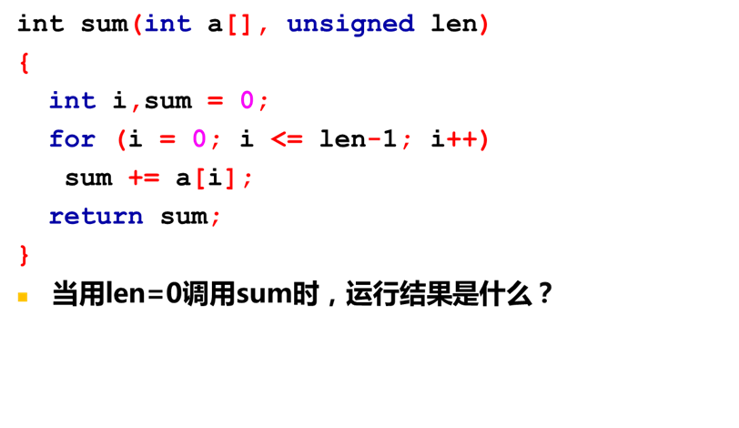
8. 计算机系统的基本信息获取编程
大小端判断 bool isLittleEndian()
CPU的位数/字长 int cpuWordSize()
9.计算机数据类型的本质Datatype.c
应包含C各种数据类型，包括指针、数组、struct、union、enum、函数main的地址、printf的地址等。
打印每个变量名、内容、地址、对应16进制的内存各字节
10.程序运行分析（1）
为什么程序这样的运行结果？
怎么改进程序？

Slide 11
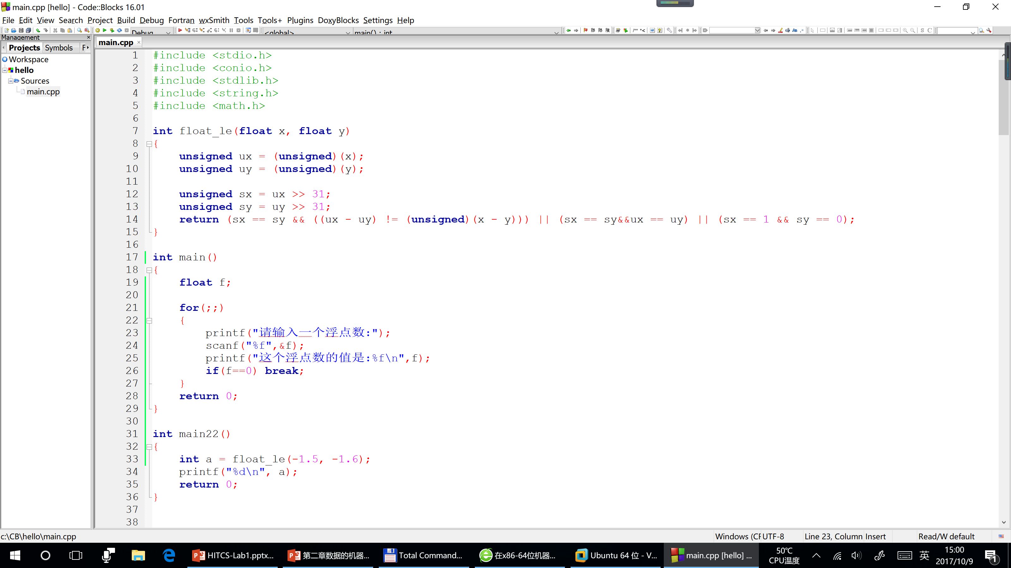
10.程序运行分析（2）
运行输入：
61.419997
61.419998
61.419999
61.420000
61.420001
0
运行输入：
10.186810
10.186811
10.186812
10.186813
10.186814
10.186815
0
请运行程序，并分析程序为什么是这样的执行结果？
使用浮点数时应注意什么？

Slide 12
五、实验报告格式
按照实验报告模板所要求的格式与内容提交。
实验后1周内提交至授课教师。
本次实验成绩按100分计
按时上课，签到5分
按时下课，不早退5分
课堂表现：10分，不按操作规程、非法活动扣分。
实验报告：80分。具体参见实验报告各环节的分值

